Slide 1
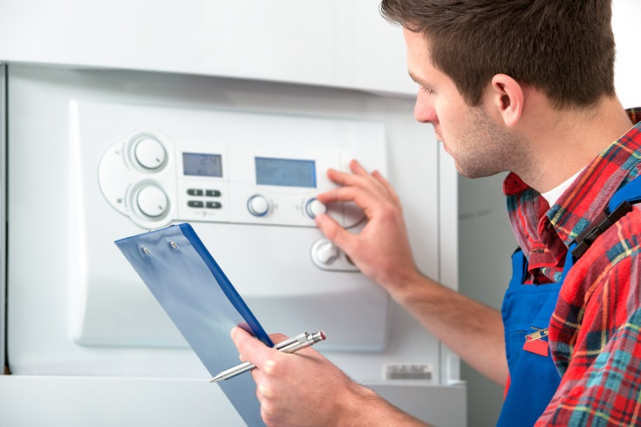
Koordination:
Projektpartner:
Praxispartner:
Gefördert vom:
Wilckensstraße 3
69120 Heidelberg
Telefon: 06221 / 4767-0
IM REALLABOR
forscht die Wissenschaft gemeinsam mit Praxisakteuren und der Zivilgesellschaft, um konkrete Lösungen für die großen gesellschaftlichen Herausforderungen der Zukunft zu entwickeln.
GEMEINSAM
mit Praxisakteuren aus Energieberatung und Handwerk sowie Verbänden und Vereinen in Heidelberg und Schriesheim und den kommunalen Stadtverwaltungen stellen wir uns der Frage, wie sich der Anteil erneuerbarer Energien im Wärmemarkt steigern lässt.
UNSER ZIEL
ist zu untersuchen, wie sich der Wandel vom Heizungsbauer zum Energiewender gestalten lässt.
LAUFZEIT
des Projektes ist von Mai 2017 bis April 2019.
c.HANGE
Das Handwerk als Gestalter der Wärmewende
Forschungsprojekt gefördert durch:
Bildnachweis: © Fotolia.com /Alexander Raths
www.change-handwerk.de

Slide 2
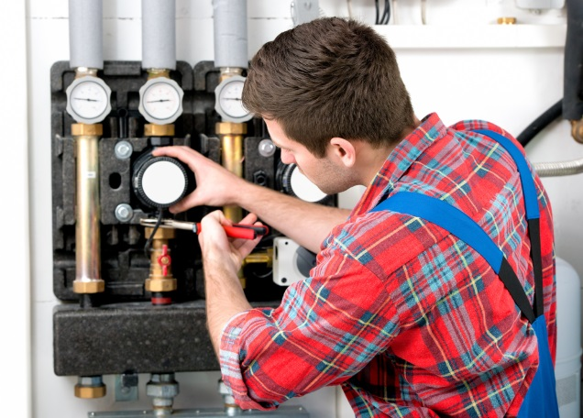
Erfassen
 | Untersuchung von Heizungs-tauschsituationen & Beratungsprozessen Erhebung von Schulungsbedarfen Analyse von Sanierungsberatungen
Weiterbilden
 | Durchführung von Schulungen für Heizungsbauer Fachlicher Austausch
> Die Ergebnisse fließen in die Entwicklung von Schulungselementen für das SHK-Handwerk ein. Es werden kostenlose 1-tägige Schulungen angeboten, in denen neben der Beratungsoptimierung auch die Verwendung regenerativer Energien sowie das Gesamtgebäude als eine Einheit im Fokus stehen.
> Wir führen Befragungen im Handwerk und von Endkunden durch. Ziel der Handwerker-befragung ist es, mehr über Kundenwünsche bezüglich Beratungsleistungen zu erfahren und diese entsprechend mit Handwerksbetrieben auszubauen. Durch die Befragung von Endkunden, die bereits ein Beratungsgespräch mit Handwerkern geführt haben, erfahren wir mehr über die aktuelle Beratungspraxis und wie diese die Kaufentscheidung beeinflusst.
HINTERGRUND
> Energiewende funktioniert nicht ohne Heizungswende. Mehr als 80 Prozent des Energieverbrauchs privater Haushalte geht auf die Bereitstellung von Raumwärme und Warmwasser zurück.
> Fast 20 Jahre beträgt das Durchschnittsalter der Heizungen in Wohngebäuden in Baden-Württemberg. Kommt es zum Kesseltausch, spielt das SHK-Handwerk (Sanitär, Heizung, Klima) eine ganz zentrale Rolle. Für Hausbesitzer ist das Handwerk erster Ansprechpartner und zentrale Vertrauens-instanz. Hier setzt das Projekt c.HANGE (HANdwerk als GEstalter der Wärmewende) an.
> Welche Rolle spielen Handwerkerinnen und Handwerkern für eine zukunftsgerichtete Heizungserneuerung? Welche Potenziale für neue Geschäftsmodelle gibt es? Welche Hilfsmittel sind erforderlich?
Erfinden
 | Optimierung der Beratungs-leistung & der Dienstleistungs-Kompetenz Entwicklung einer Einspargarantie
Aktivieren
 | Intervention auf Quartiersebene Workshop Kampagnendesign
> Aufbauend auf den Schulungen werden neue Dienstleistungen rund um die Beratung und datenbasierte Beratungstools entwickelt, welche die Servicequalität der Beratung steigern und Hemmnisse des Heizungstauschs beseitigen. Zur Verbesserung der finanziellen Planungssicherheit des Kunden wird eine Einspargarantie entwickelt.
> In Schriesheim und Heidelberg-Ziegelhausen werden von April bis Oktober 2018 gemeinsam mit lokalen Akteuren Kampagnen zum Heizungstausch durchgeführt. Im Rahmen der Durchführung von 120 kostenfreien Heizungs-checks werden Handwerker, Kunden und Bürger zu Mitforschern und untersuchen, wie die Kommunikation optimiert werden kann.
Übertragen
 | Erstellung eines Politikpakets Verbreitung der Lösungsansätze

